Slide 1
Was ist die mögliche IT-VISION und IT-Mission und welche Alternativen gibt es?
Dominic Haugut, Dustin Wichmann, Martin Schiolko

Slide 2
Mission: Wie wollen wir gesehen werden? Vision: Wohin will sich das Unternehmen/ die IT bewegen?

Slide 3
Problem beschreiben
Frage | Antwort
Beschreiben Sie den Ist-Zustand | Es sind keine IT-Visionen und IT-Missionen definiert
Was ist das Problem? | Die IT arbeitet nur auf Anfrage und besitzt keine Eigeninitiative
Wie erkennt man das Problem? | Man beobachtet wie sich die IT verändert und ob sie sich zum positiven verändert hat
Wo liegen die Schwerpunkte? | Als produzierendes Unternehmen liegt der Schwerpunkt auf dem Produkt
Warum ist es ein Problem? | Die IT-Vision ist das Leitbild und wichtig für die Motivation der Mitarbeiter
Welche Folgen hat das Problem? | Langfristiger Verlust von Konkurrenzfähigkeit. Die IT wächst orientierungslos weiter.

Slide 4
Problemanalyse /Ursachenanalyse
Frage | Antwort
Warum wurde keine IT-Strategie entwickelt? | Bisher wurde nur in die Fertigstellung von Produkten investiert.
Warum wurde bisher nur in Fertigung investiert? | Die steigende Bedeutung der Digitalisierung wurde bisher unterschätzt.
Warum wurde die Bedeutung der Digitalisierung unterschätzt? | Der Geschäftsführer stellte die Fertigstellung von Produkten und dem entsprechenden Umsatz in den Vordergrund
Warum standen nur die Produkte und der Umsatz im Vordergrund? | Das Unternehmen war so bisher gut aufgestellt und konnte so Gewinn erwirtschaften.
Warum war das Unternehmen bisher gut aufgestellt | Ohne steigende Digitalisierung geht es allein um die Produkte und dort war das Unternehmen geschäftsfähig.

Slide 5
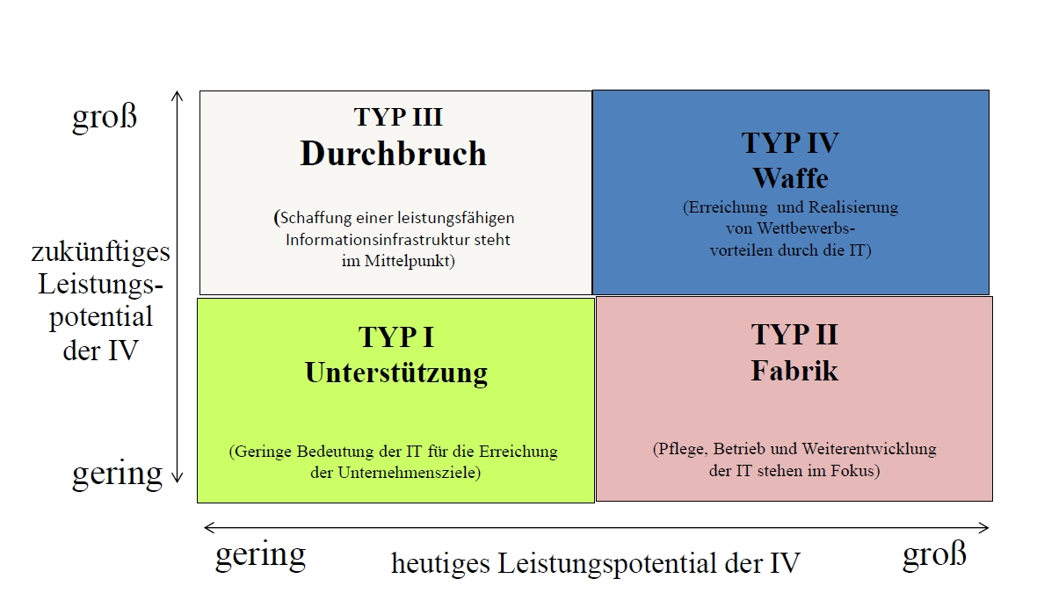

Slide 6
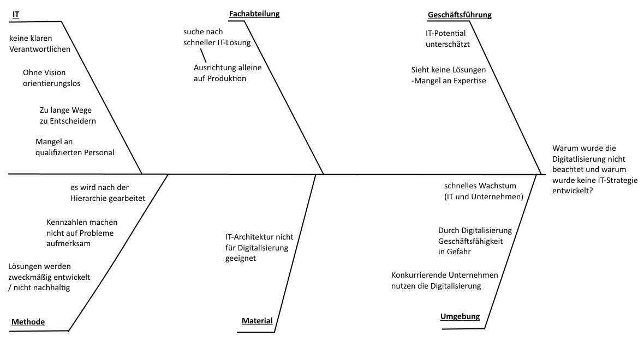
Ishikawa Diagramm

Slide 7
Lösungen
IT-Mission: Wir stellen den Beschäftigten in unserem Unternehmen unsere Systeme so benutzerfreundlich wie möglich zur Verfügung IT-Vision: Optimierung der bestehenden Softwarelandschaft
IT-Mission: Wir wollen durch neue aktuelle Innovationen unseren Wettbewerbsvorteil erreichen und realisieren IT-Vision: Wir ersetzen die bestehende Softwarelandschaft durch neue innovative Standardsoftware
IT-Mission: Wir präsentieren uns als ein heterogenes Unternehmen in dem alle Abteilungen Hand in Hand arbeiten und zusammen die Geschäftsführung bei der Umsetzung der Unternehmensziele unterstützen. IT-Vision: Optimale IT-Lösungen für alle Bereiche und Standorte des Unternehmens.

Slide 8
Pro- und Kontra-Argumente
Alternativen | Pro | Contra
1 Optimierung | Steigerung der Anwenderzufriedenheit | Zeitaufwändig. Möglicherweise nicht zukunftsfähig
2 Neue Standardsoftware | langfristig | Anfangs hohe Kosten
3 Abteilungsübergreifende Kooperation | Steigerung Teamfähigkeit | Überlastung
Lösung 2: Durch Investitionen in die IT und neuer Software werden die Prozesse optimiert und langfristig kostengünstiger.

Slide 9
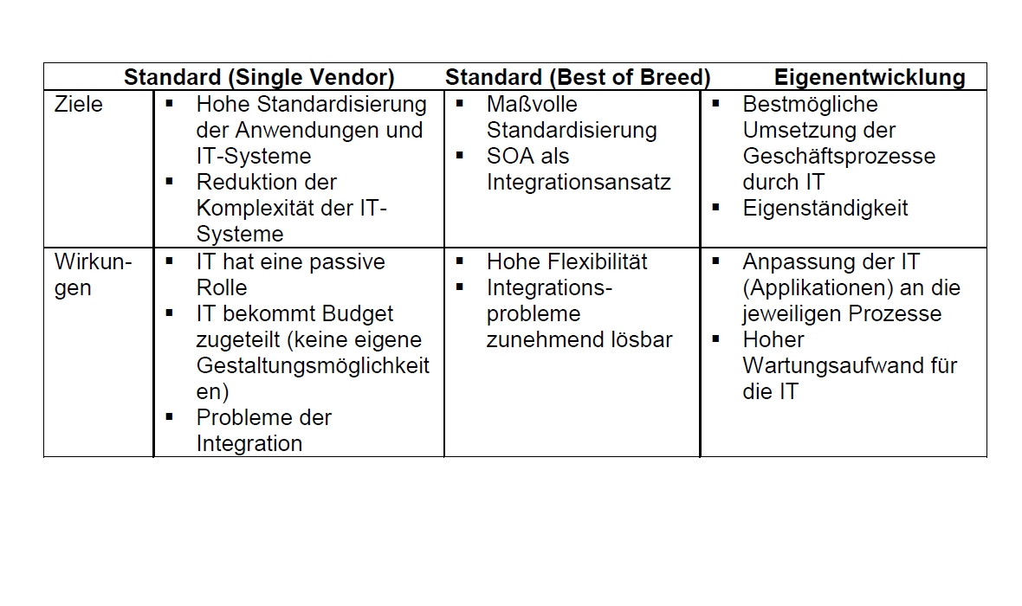

Slide 10
Maßnahmen umsetzen
Was wird gemacht? | Wer macht es? | Bis wann?
Beschreibung Maßnahme | Person / Abteilung | Zeit
Mögliche Softwarelösungen suchen | IT/GF | 6 Wochen
Implementierung planen | IT | 4 Monate
Schulung Mitarbeiter | IT/Unternehmen | 2 Monate
Schrittweise Einführung | IT/Unternehmen | 16 Monate
Testphase | IT/Unternehmen | 3 Monate

Slide 11
Kennzahlen
Prozessstabilität: Fehlerquote, Bedienfehler, Ausfallzeiten, Datenverluste
Prozessgeschwindigkeit /Antwortzeiten : Durchschnitt und Streuung
IT-Kosten
Wartungs- und Lizenzkosten
IT-Arbeitsstunden
Weitere Maßnahme:
Mitarbeiter Feedback

Slide 12
Danke für die Aufmerksamkeit

